Slide 1

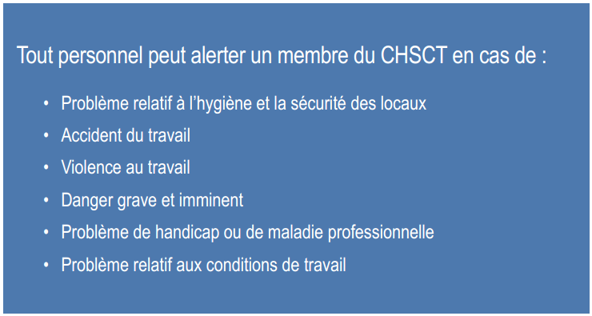
Agir en cas de problème

Slide 2
Agir en cas de problème
SANTE - SECURITE
CONDITIONS DE TRAVAIL
Que faire en cas de ?

Slide 3
Agir en cas de problème
Problème relatif
à l'hygiène, à la sécurité des locaux et aux conditions de travail
1 • Renseigner le registre santé et sécurité au travail.
2 • Saisir ou informer un des élus des CHS-CT FSU
Académique ou Départementaux (27 ou 76)
(envoi d’une copie)

Slide 4
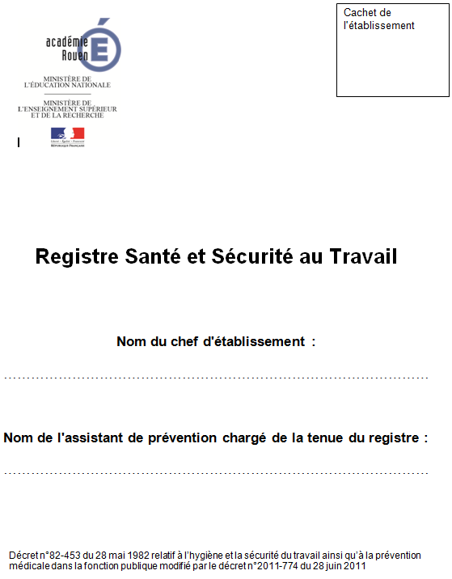
Le registre
de Santé et de Sécurité au Travail
Obligatoire
dans tous les établissements, écoles & services

Slide 5
Le registre
de Santé et de Sécurité au Travail
Décret N°82-452
Article 3-1
Circulaire d'application du 8 août 2011 MFPF1122325C

Slide 6
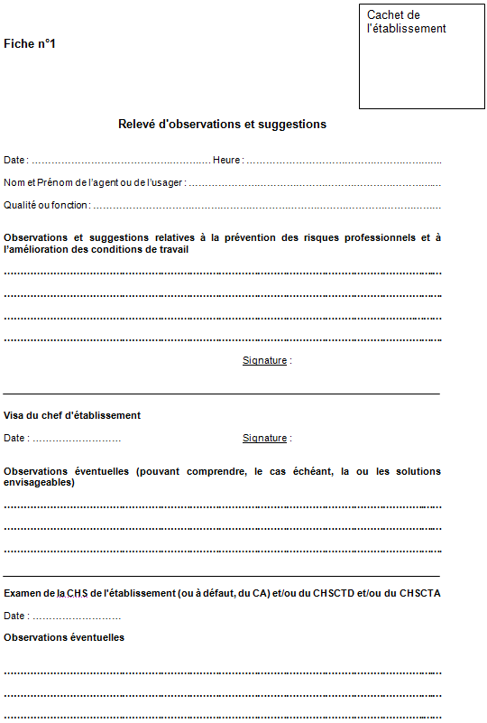
Le registre
de Santé et de Sécurité au Travail
Où se trouve t’il?
Localisation portée à la connaissance des
personnels,
- Facilement accessible.
- Exemples:
* A la loge,
* Salle des maitres.
Qui le remplit?
A la disposition de tous les personnels et usagers à titre individuel.

Slide 7
Le registre
de Santé et de Sécurité au Travail
Que consigner sur ce registre ?
Un fait, un incident ou accident
En détaillant les circonstances de leur survenance,
En précisant les facteurs matériels et humains ayant concouru à leur réalisation.

Slide 8
Le registre
de Santé et de Sécurité au Travail
Que peut-on consigner sur ce registre ?
Des problèmes liés à l’hygiène :
l’hygiène des locaux (nettoyage général, état
des sanitaires…),
la manipulation d’agents chimiques et/ou
bactériologiques,
le nettoyage des tenues de travail,
la ventilation des locaux,
les odeurs et moisissures, …

Slide 9
Le registre
de Santé et de Sécurité au Travail
Que peut-on consigner sur ce registre ?
Des problèmes liés à la sécurité :
la non présence des E.P.I.
la sécurité des installations électriques et de
gaz (vétusté, disjonctions fréquentes, absence
de prise de terre...),
l’aspect immobilier : difficultés d’accès, de
circulation, l’état général des bâtiments,
l’environnement extérieur : pollution, bruits,
signalisation, éclairage, …

Slide 10
Le registre
de Santé et de Sécurité au Travail
Que peut-on consigner sur ce registre ?
Des problèmes liés aux conditions de travail :
l’ambiance de travail : éclairage, espace de
travail, port de charge, bruit, travail sur écran,
cadre de vie, température, aération,
- les violences physiques ou verbales envers les
personnels de l'établissement,
les durées et horaires de travail :
* emploi du temps mal équilibré
* accumulation de réunions,
* temps insuffisant pour effectuer un trajet
entre deux établissements,
l’incidence des nouvelles technologies :
* stress au travail,
* préservation de la vie des personnels en dehors de
l'établissement,
les intrusions fréquentes de personnes non
habilitées dans l'établissement, …

Slide 11
Le registre
de Santé et de Sécurité au Travail
Et après ?
CHS si elle existe :
- A chaque réunion, examiner les inscriptions
consignées,
- En discuter,
Etre informé par l'administration des suites
qui ont été réservées aux problèmes
soulevés par ces inscriptions.
Et chef de service ou IEN pour le primaire :
Apposition de son visa pour chaque
inscription.
(Observations possibles de sa part)

Slide 12
Le registre
de Santé et de Sécurité au Travail
Qui peut le consulter ?
L’Inspecteur Santé, Sécurité du Travail (ISST)
Les membres des CHSCT A et D

Slide 13
Fiches
Santé et de Sécurité au Travail
Les fiches SST permettent aux différents CHSCT Académique ou Départementaux
de posséder des documents officiels
sur lesquels ils peuvent s’appuyer
pour porter des revendications collectives
au niveau des conditions de travail, de la sécurité et de la santé des personnels.

